Slide 1
FARMACEITS – ZINA VISU PAR ZĀLĒM.
Agnese Ritene
farmaceite
Centra aptiekas Tukumā vadītāja
11.03.2016

Slide 2
Ko domā jaunieši?
Nav pietiekamas informācijas par farmaceita un farmaceita asistenta profesiju.
Nepietiekama informācija par darba iespējām
Profesija domāta meitenēm...
Izgudro jaunas zāles.
«Grūti mācīties. Ķīmija....»

Slide 3
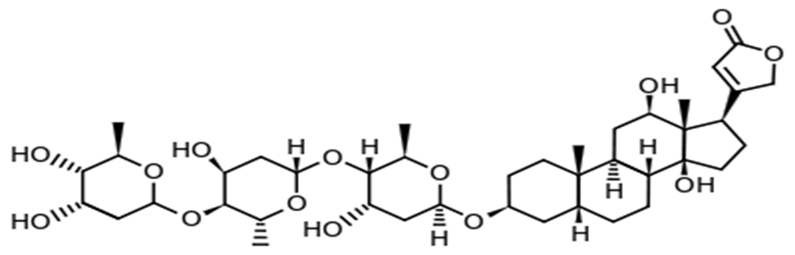

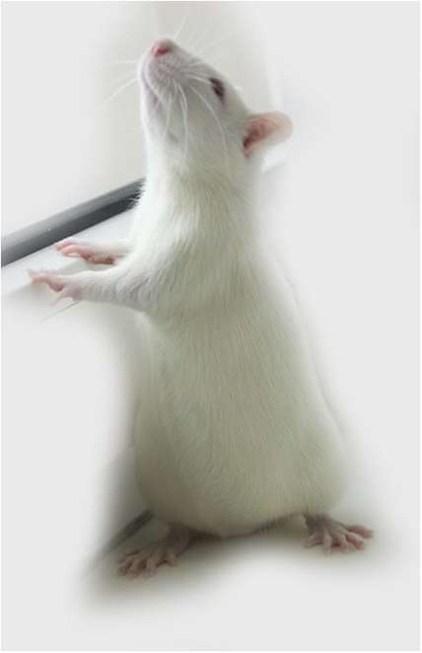

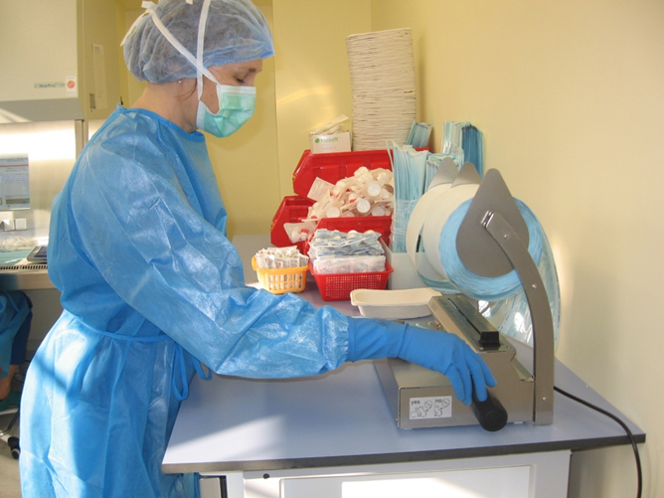
Farmācija:
zāļu pētniecība
izstrādāšana
ražošana
standartizācija
kvalitātes kontrole
izplatīšana

Slide 4
Farmaceits – zina visu par zālēm:
Konsultē un izsniedz ārsta izrakstītas zāles.
Izgatavo zāles.
Konsultē ārstus par zāļu devām, blaknēm un mijiedarbību.
Konsultē par zāļu lietošanu, saderību ar pārtiku.
Konsultē par piemērotākajām bezrecepšu zālēm.
Konsultē par slimību profilaksi.
Konsultē par veselības aprūpes un ķermeņa kopšanas produktiem.
Konsultē par uztura bagātinātājiem.

Slide 5
Zāļu mazumtirdzniecības sektora raksturojums 03.2016.
780 - atvērta tipa aptiekas , no kurām 34% atrodas Rīgā.
95 aptieku filiāles laukos.
6 internetaptiekas.
358 izgatavo zāles.
21 diennakts aptieka (10 Rīgā).
72 zāļu lieltirgotavas.
7 aktīvo farmaceitisko vielu ražotāji.
29 licences zāļu ražošanai vai importēšanai.
Farmaceitu un farmaceita asistentu skaits 3176, no kuriem aptiekā strādā 84% . Rīgā strādā 36% speciālistu, plus farmācijas fakultāšu studenti.
Vidējais speciālistu skaits uz 1 aptieku 3,4 farmācijas speciālisti., bet tikai 1,9 farmaceiti.
Aptuveni 1,9 milj. Iedzīvotāju (2015.g.). 1apt. – 2500iedzīvotāju.

Slide 6
Informācija skolniekam.
Aptiekas apskate.
Farmaceita profesija – vēsture, profesijas būtība.
Darba iespējas – aptieka, ražotne, laboratorija, valsts iestāde, lieltirgotava, pārstāvniecība.
Studiju iespējas – augstākā izglītība, 1.līmeņa augstākā izglītība.
Darbs vasarā. Stipendija.

Slide 7



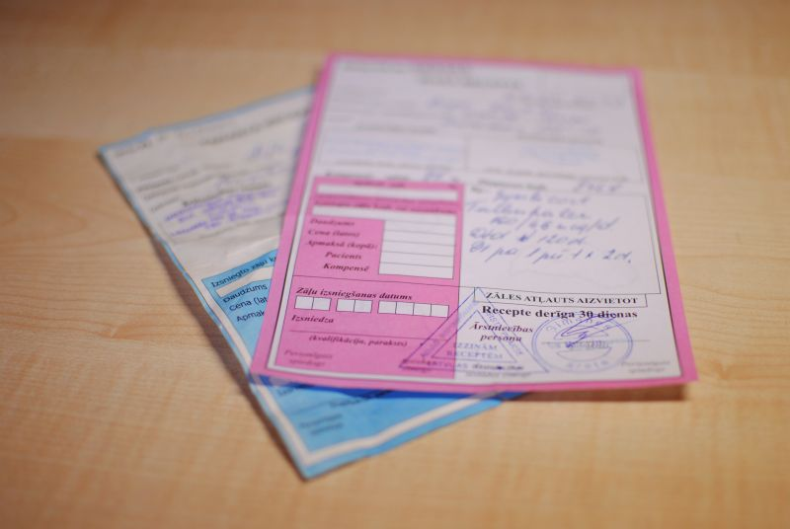


Slide 8
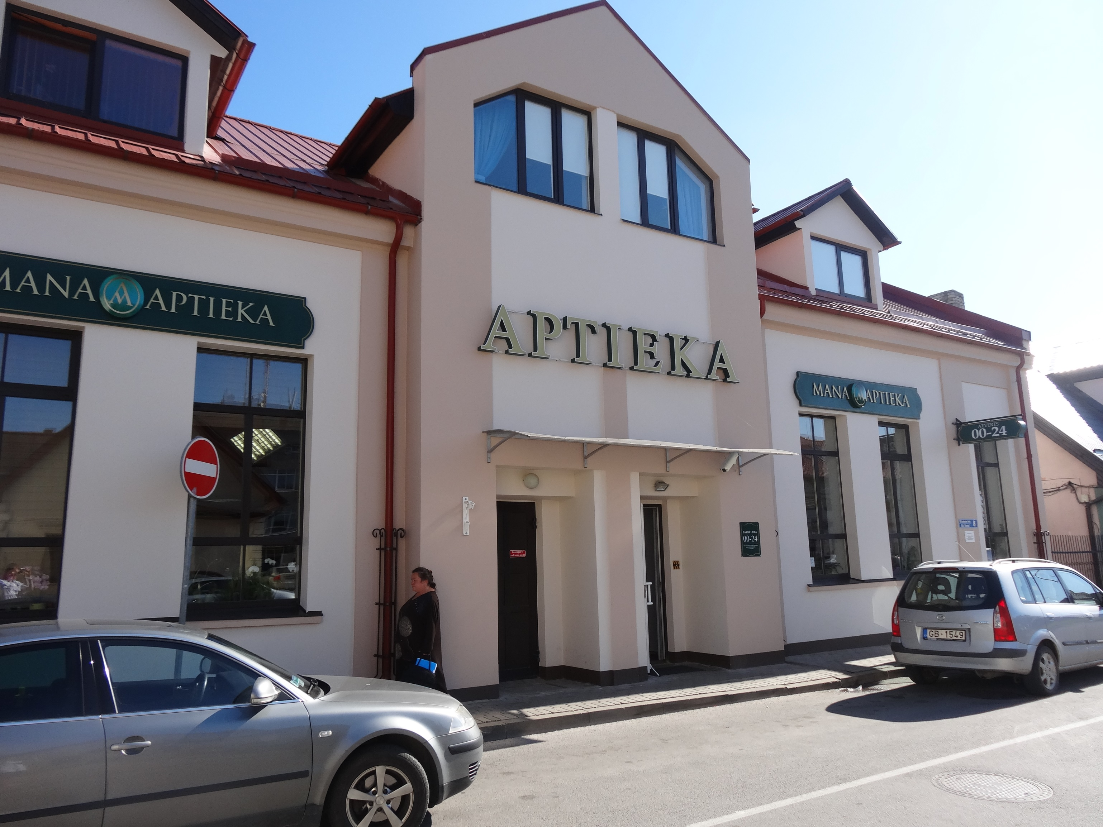

Slide 9

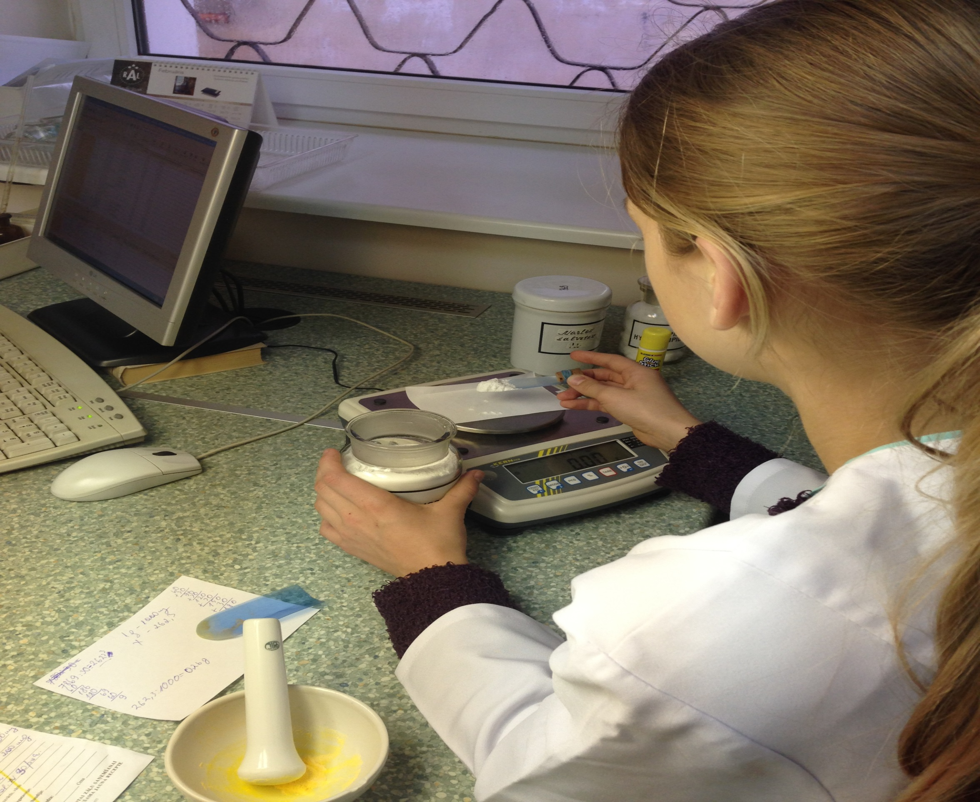

Slide 10
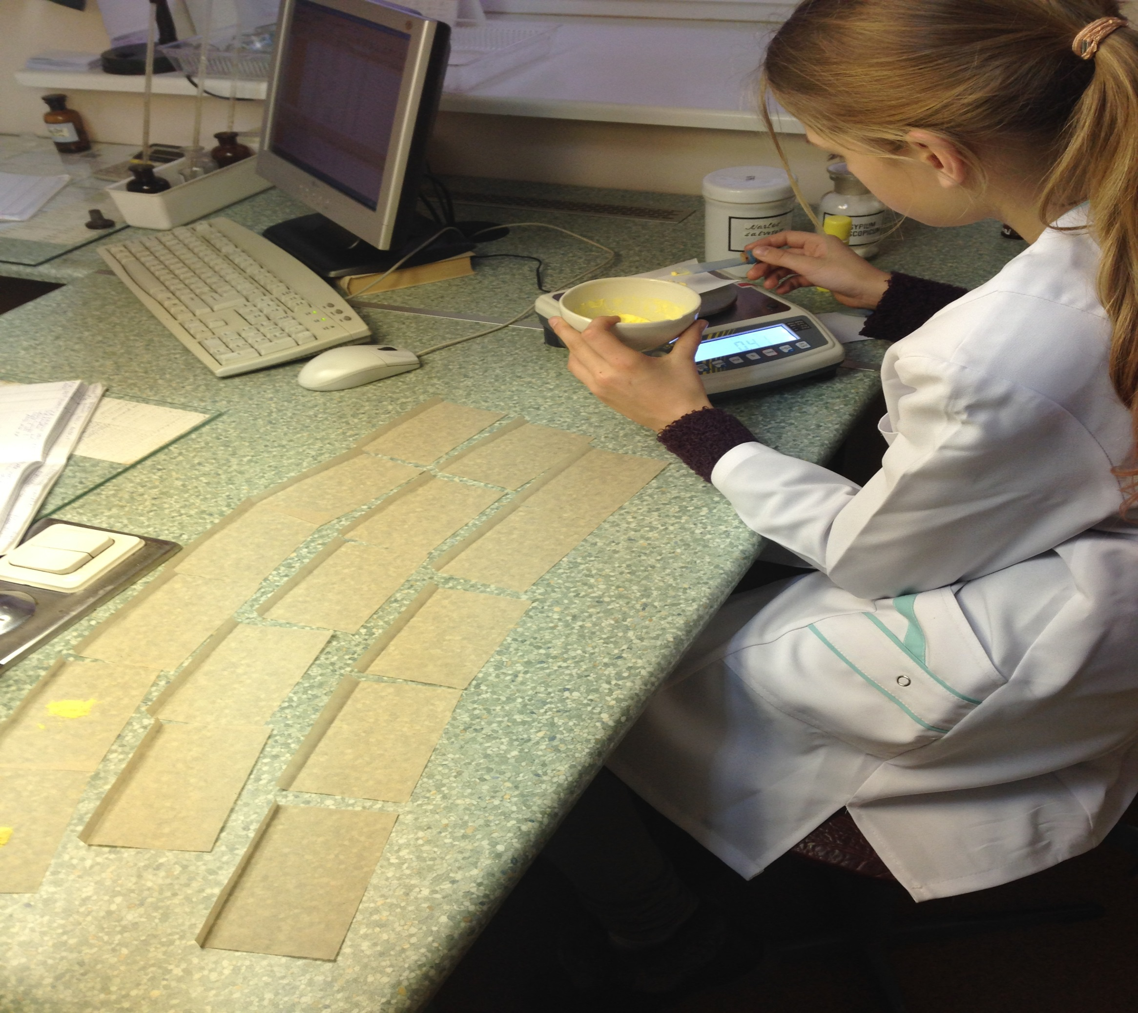

Slide 11
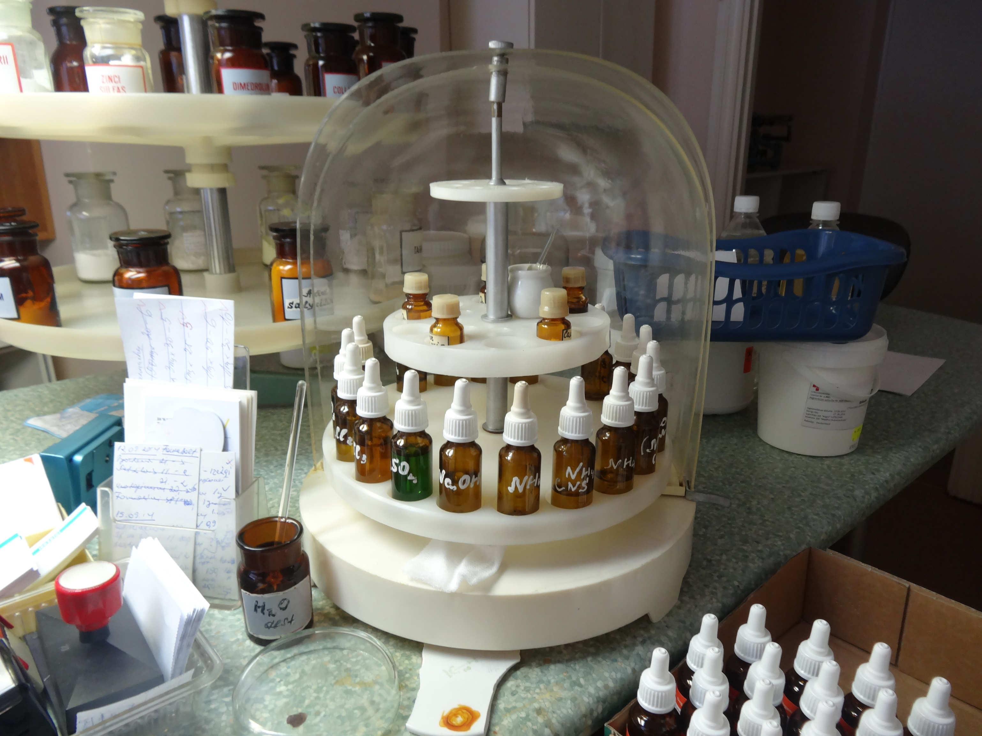

Slide 12
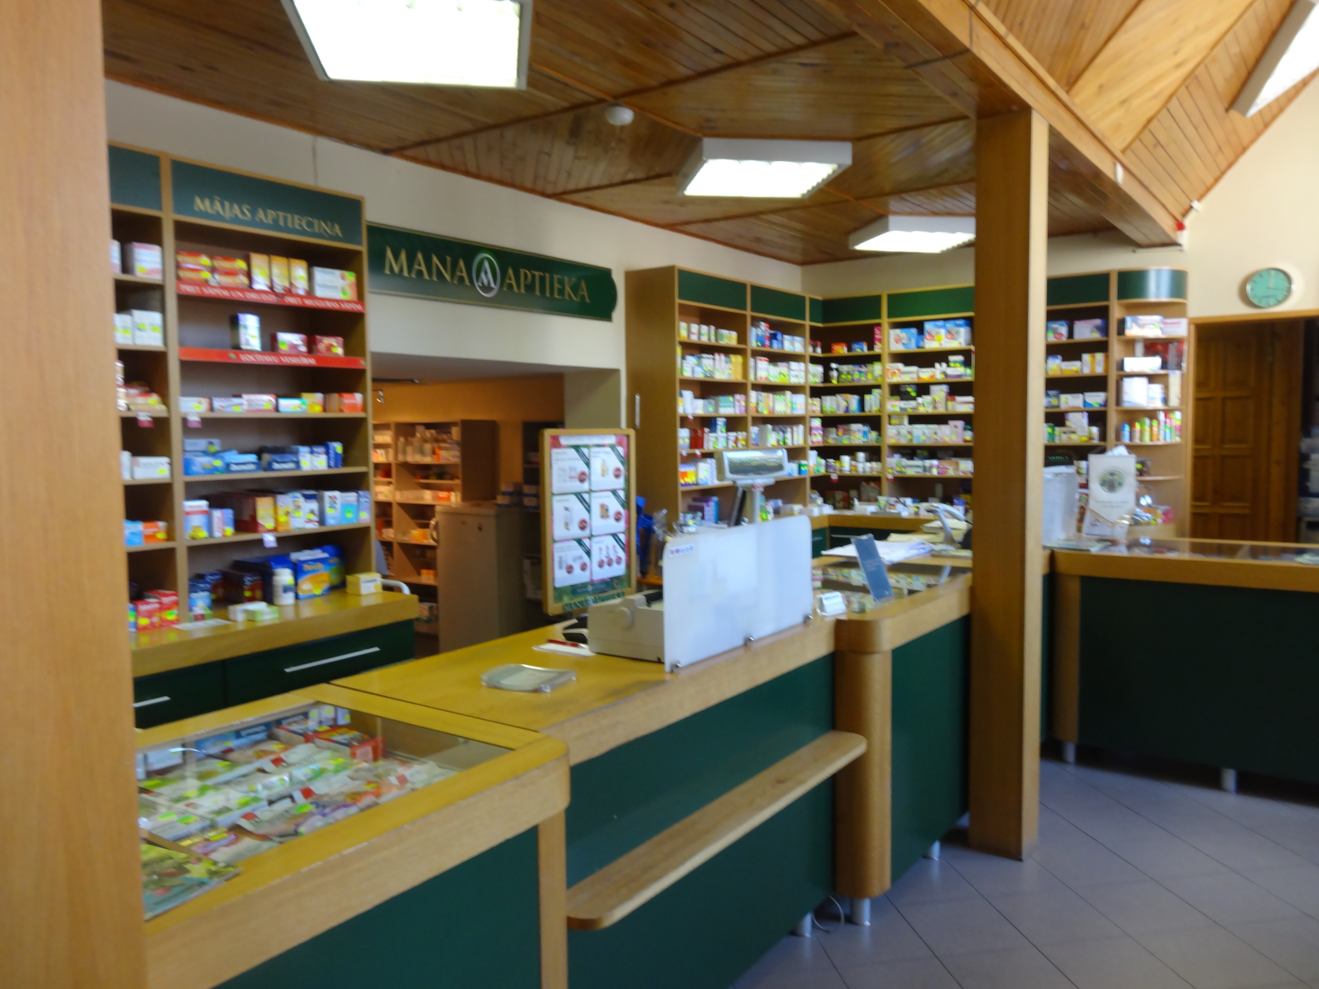

Slide 13
Farmācijas speciālists:
Augstākā izglītība:
RSU Farmācijas fakultāte, maģistra grāds farmācijā, studiju ilgums 5 gadi.
LU Medicīnas fakultāte, bakalaura studiju programma Farmācija – 3 gadi, farmācijas maģistrs 2 gadi.
1.līmeņa profesionālā augstākā izglītība:
Rīgas 1.Medicīna koledža – farmaceita asistents, studiju ilgums 2,5 gadi.
RSU Medicīnas koledža - ?

Slide 14
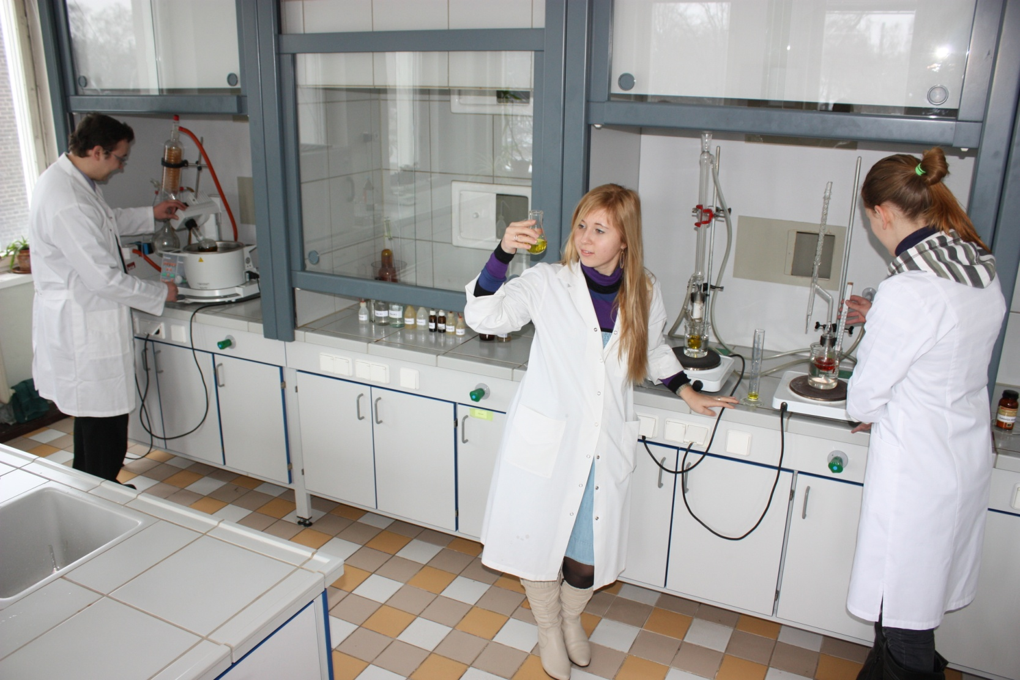
Uzņemšanas prasības RSU:
Vidējā izglītība
CE sertifikāts ķīmijā, CE sertifikāts latviešu valodā, CE sertifikāts pirmajā svešvalodā
CE vērtējums ķīmijā veido uzņemšanas konkursa rezultātus

Slide 15
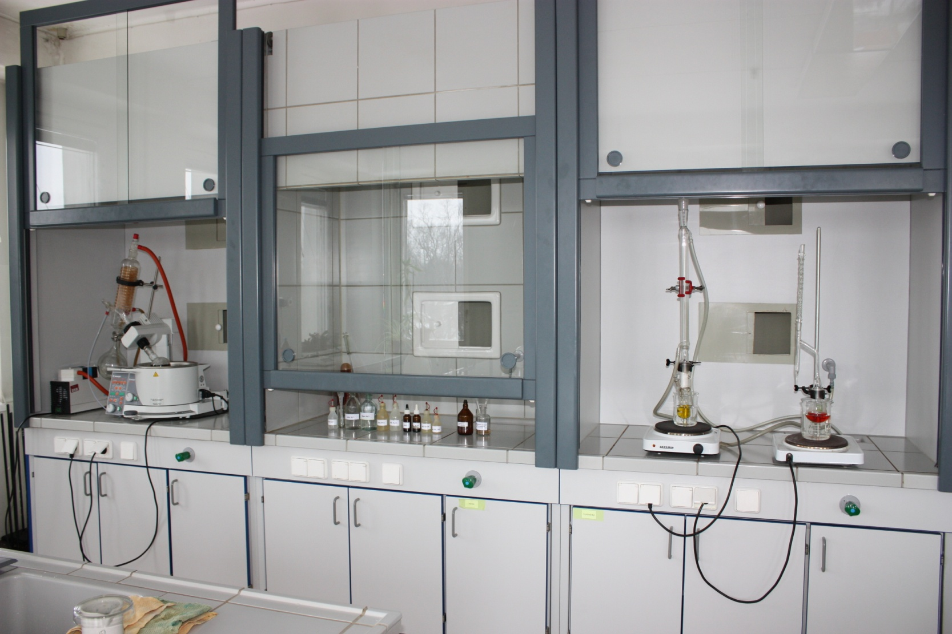
Studiju priekšmeti:
Ķīmija,
Medicīna,
Farmācija

Slide 16
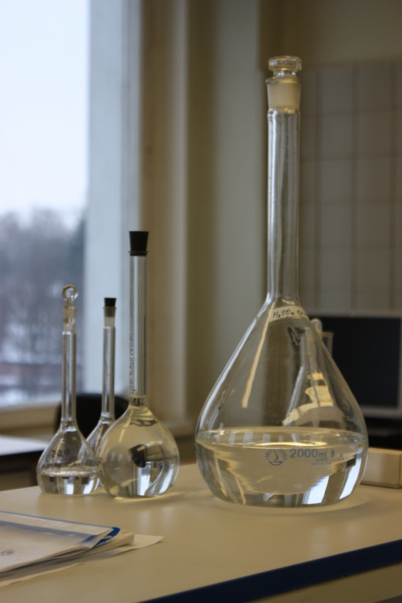
Studiju priekšmeti:
Obligātie studiju priekšmeti (90 %) un izvēles studiju priekšmeti (10 %)
1. un 2.studiju gads: neorganiskā ķīmija, organiskā ķīmija, matemātika un informātika, fizika, augu un dzīvnieku bioloģija, angļu valoda, cilvēka anatomija, citoloģija un ģenētika, latīņu valoda, normālā fizioloģija, vides veselība

Slide 17
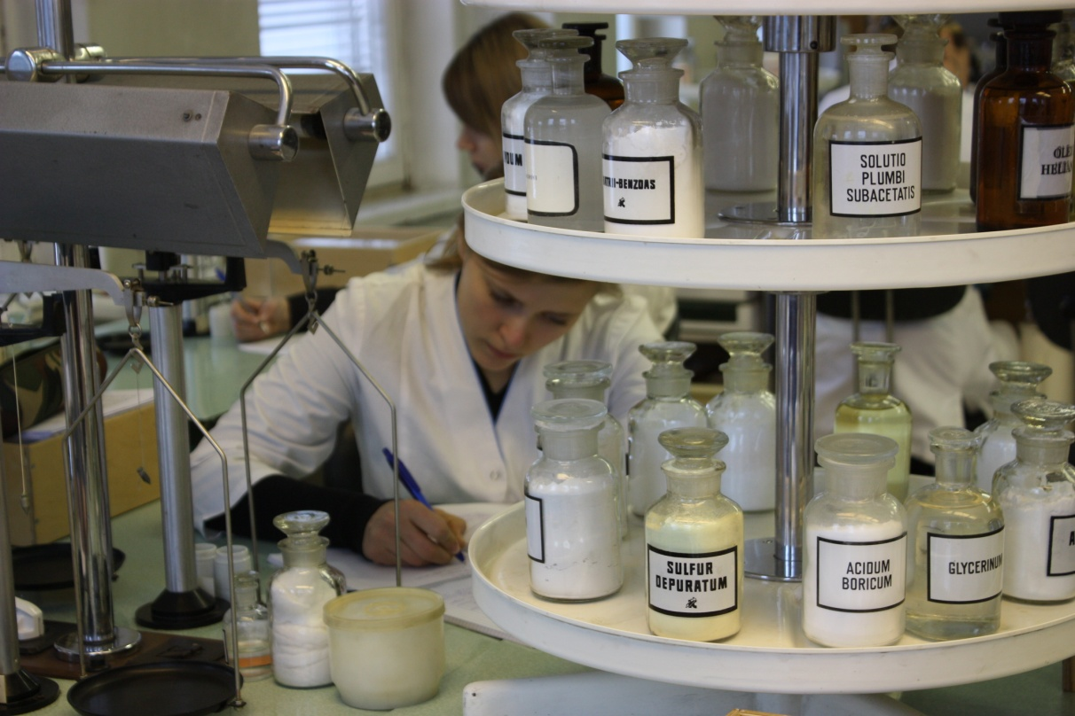
Studiju priekšmeti (2)
3. un 4.studiju gads: patoloģija,
medicīniskā bioķīmija, farmakoloģija, farmakoterapija, katastrofu medicīna, toksikoloģija, pirmā medicīniskā palīdzība, farmakognozija, farmācijas ķīmija, medicīnas ķīmija, farmaceitisko un medicīnisko preču zinības, aptiekas zāļu formu tehnoloģija, rūpniecisko zāļu formu tehnoloģija, praktiskā un sociālā farmācija, farmācijas likumdošana, farmaceitiskās aprūpes principi, farmaceitiskā informācija

Slide 18
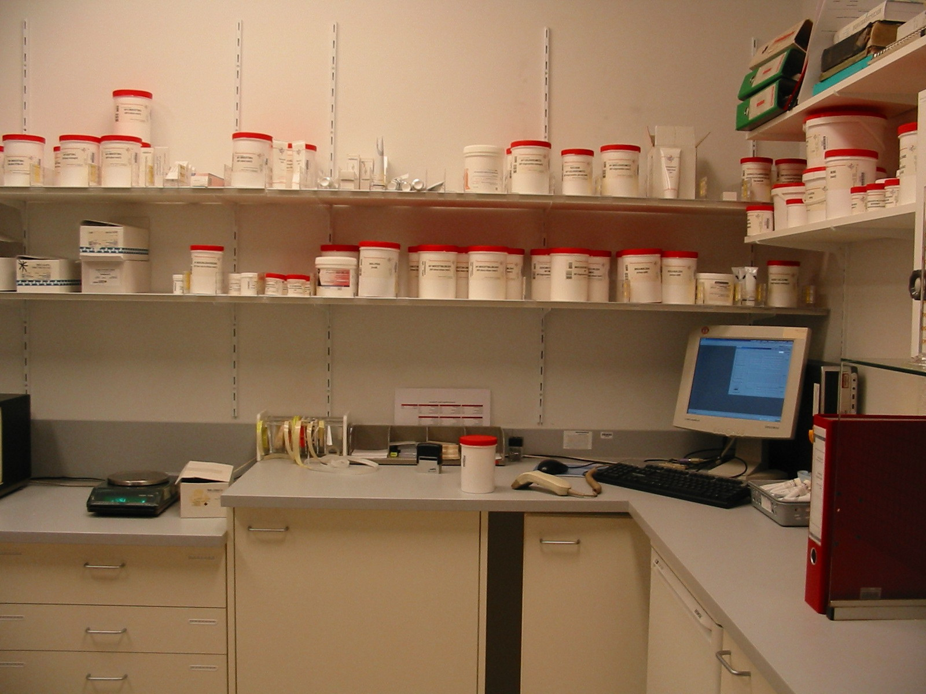
Darba iespējas:
aptiekas,
medikamentu lieltirgotavas,
zāļu ražotnes,
ārvalstu farmaceitisko uzņēmumu pārstāvniecības,
zinātniskās pētniecības institūti,
laboratorijas,
valsts institūcijas farmācijas jomā

Slide 20

MANA
APTIEKA
VIENMĒR SAPROT
UN PALĪDZ

Slide 21
Par rītdienu domā šodien!
Paldies par uzmanību!
Agnese Ritene
Centra aptieka Tukumā
agnese.ritene@inbox.lv
Tālr.26456033

